Slide 1


OFFERTA TECNICO ECONOMICA
{{nome_impianto}}
{{potenza_kwp}} kWp · pannelli da {{potenza_modulo_w}} W
Strutture fotovoltaiche fisse SOLAR MAX
Cliente {{cliente}}
Offerta n. {{numero_offerta}} rev. {{revisione}}
Data {{data_offerta}}

Slide 2
INFORMAZIONI
Generali
Riferimento offerta: {{numero_offerta}} rev. {{revisione}}
Data offerta: {{data_offerta}}
Progetto: {{tipo_progetto}}
Cliente: {{cliente}}
Località: {{localita}}
Zona: {{zona}}
Coordinate: {{coordinate}}
Potenza richiesta: {{potenza_kwp}} kWp
Referente: {{referente}}
E-mail: {{email_referente}}
INDICE
1
La soluzione SOLAR MAX
pag. 3
2
Soluzione proposta
pag. 7
3
Dati di progetto
pag. 8
4
Calcolo strutturale
pag. 9
5
Layout dell'impianto
pag. 10
6
Offerta economica
pag. 12
7
Forniture e servizi opzionali
pag. 13
8
Condizioni commerciali
pag. 14
9
Garanzie e certificazioni
pag. 15

Slide 3
SOLAR MAX IMPIANTO FOTOVOLTAICO TERRANOVA
Strutture fotovoltaiche fisse
Soluzione industriale integrata
Produzione interamente in-house, basata su una consolidata esperienza nella carpenteria metallica per vigneti, serre, capannoni e strutture custom.
Vantaggi
• Produzione rapida
• Installazione semplificata
• Qualità controllata lungo tutta la filiera
• Affidabilità e durata nel tempo

Slide 4
IL NOSTRO
vantaggio
Time-to-energy più rapido
Produzione interna dei profili → eliminazione delle dipendenze esterne → consegne più veloci e cantieri più rapidi
Produzione interna
Qualità costante
Zero rischi di ritardi da fornitori critici
Supporto tecnico diretto

Slide 5
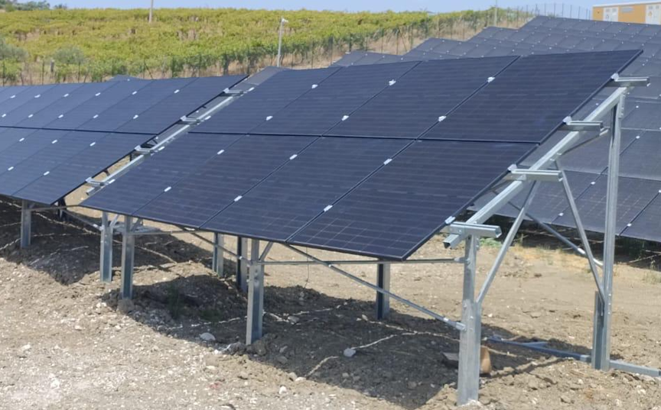
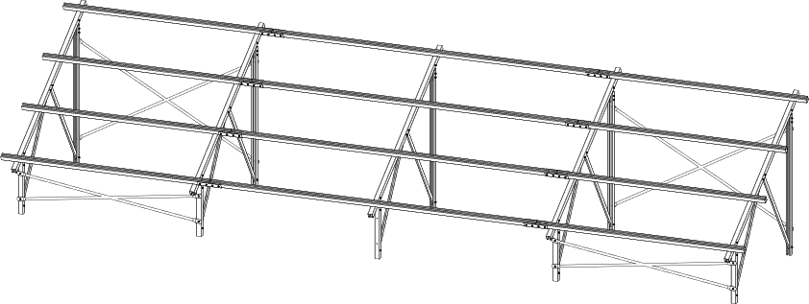
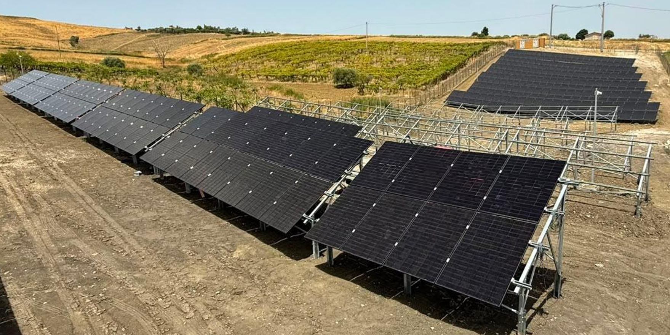
CUSTOM
industriale, non artigianale
Adattiamo la struttura al sito senza perdere standardizzazione:
terreni complessi - configurazioni variabili - moduli di nuova generazione
Installazione semplificata
Meno componenti, meno complessità,
meno errori in campo.
→ Riduzione diretta dei costi EPC e dei tempi di montaggio.

Slide 6
QUALI
Benefici
Strutture pensate per crescere nel tempo:
  ampliamenti successivi
  sviluppo per fasi
  modularità reale sul campo
Tracciabilità
Configurazione struttura
Produzione interna
Non vendiamo semplici strutture fotovoltaiche.
Forniamo un sistema industriale completo che riduce tempi di cantiere, rischio di progetto e complessità EPC.

Slide 7
SOLUZIONE
Proposta
{{n_strutture}}
Strutture totali
{{moduli_totali}}
Moduli fotovoltaici
{{potenza_kwp}}
kWp potenza complessiva
{{potenza_modulo_w}} Wp
Potenza modulo
Tipo di struttura: {{tipo_struttura}} · Inclinazione: {{inclinazione}}° · File di moduli: {{file_verticali}} in verticale
Configurazione
Moduli/struttura
Potenza/struttura
Campate · telai
N. strutture
Potenza totale
SOLAR MAX.{{moduli}}
{{moduli}}
{{potenza_struttura}} kWp
{{campate}} · {{telai}}
{{quantita}}
{{potenza_riga}} kWp
Totale impianto
{{n_strutture}}
{{potenza_kwp}} kWp
Moduli fotovoltaici non inclusi nella fornitura.

Slide 8
DATI DI
Progetto
CLIENTE E SITO
Cliente: {{cliente}}
Referente: {{referente}}
Località: {{localita_zona}}
Coordinate: {{coordinate}}
Potenza: {{potenza_kwp}} kWp
MODULO FOTOVOLTAICO
Modello: {{modulo_modello}}
Tipo: {{modulo_tipo}}
Potenza: {{potenza_modulo_w}} Wp
Dimensioni: {{modulo_dimensioni}} mm
Peso: {{modulo_peso_kg}} kg
Quantità: {{moduli_totali}} pz
CONDIZIONI DI PROGETTO
Vento NTC 2018: {{vento_ms}} m/s
Zona vento: {{zona_vento}}
Terreno: cat. {{categoria_terreno}}
Altitudine: {{altitudine_m}} m s.l.m.
Corrosività: {{classe_corrosivita}}
Pendenza N-S: {{pendenza_ns}}
Inclinazione: {{inclinazione}}°
Altezza min. bordo: {{altezza_min_modulo_m}} m
Infissione ant. / post.: {{infissione_m}} m*
PESI DELLA FORNITURA
Struttura
{{peso_struttura}}
Bulloneria
{{peso_bulloneria}}
Agganci in alluminio
{{peso_alluminio}}
Totale
{{peso_totale}}
* Profondità di infissione da validare con pull-out test o studio geotecnico. Moduli fotovoltaici non inclusi nella fornitura.

Slide 9
CALCOLO
Strutturale
VENTO · NTC 2018 § 3.3
Zona vento: {{zona_vento}} · {{altitudine_m}} m s.l.m.
vb0 · a0 · ks: {{vb0}} m/s · {{a0}} m · {{ks}}
Coeff. di altitudine ca: {{ca}}
Velocità base vb: {{vb}} m/s
Ritorno TR: {{tr}} anni · cr {{cr}}
Velocità di riferimento vr: {{vento_ms}} m/s
Pressione cinetica qr: {{qr}} kN/m²
Esposizione: cat. {{categoria_terreno}} · z {{z_vento}} m
Coeff. di esposizione ce: {{ce}}
Pressione di picco qp: {{pressione_picco}} kN/m²
AZIONI SUI MODULI
cp verso il basso: {{cp_giu}}
cp in sollevamento: {{cp_su}}
Coeff. dinamico cd: {{cd}}
Pressione verso il basso: {{p_giu}} kN/m²
per modulo: {{p_giu_modulo}} kN
Pressione in sollevamento: {{p_su}} kN/m²
per modulo: {{p_su_modulo}} kN
Superficie del modulo: {{area_modulo}} m²
Carico neve verificato: {{neve}}
STRUTTURA
Inclinazione: {{inclinazione}}°
File di moduli: {{file_verticali}} in verticale
Bordo basso / alto: {{altezza_min_modulo_m}} / {{altezza_max_modulo_m}} m
Infissione ant. / post.: {{infissione_m}} m
Distanza pali ant. / post.: {{distanza_pali_m}} m
Fuga tra i moduli: {{fuga_mm}} mm
Massa delle strutture: {{peso_totale}}
Taglia
Campate
Telai
Lunghezza
1° – ultimo telaio
Controventi
Massa / str.
{{moduli}} moduli × {{quantita}}
{{campate}}
{{telai}}
{{lunghezza}} m
{{interasse}} m
{{controventi}}
{{massa}} kg
Calcolo del vento secondo NTC 2018 § 3.3 con terreno pianeggiante (ct = 1); cp netti della falda dati dal progettista. Da far verificare al progettista.

Slide 10
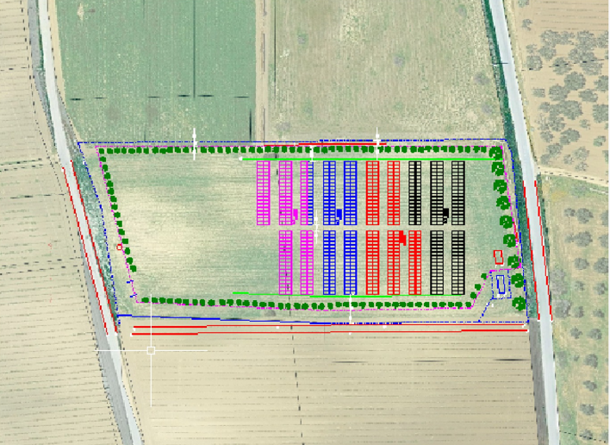
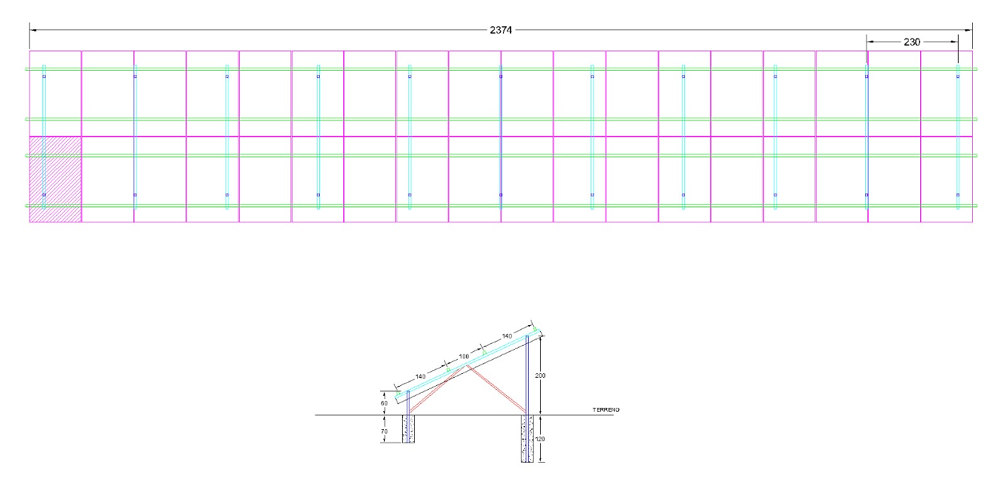
LAYOUT
{{nome_impianto}}
{{#strutture}}N.{{quantita}} SOLAR MAX.{{moduli}} MODULI{{/strutture}}
Pannelli da {{potenza_modulo_w}}W Potenza totale {{potenza_kwp}} kWp.

Slide 11

TOTALE
Impianto {{potenza_kwp}} kWp
La struttura è realizzata mediante profilati e lamiere piegate ad alta efficienza strutturale che consentono di ottenere elevata resistenza.
STRUTTURA VERIFICATA PER CARICO NEVE
{{verifica_carichi}}
Vantaggio per il cliente
  Minori costi di trasporto.
  Facilità di movimentazione in cantiere.
  Riduzione dei tempi di installazione.
N.{{quantita}} STRUTTUR{{finale}} DA {{moduli}} MODULI
{{potenza_riga}} kWp
- {{materiale_struttura}}
- {{materiale_pali}}
TOT PESO {{peso_struttura_ton}} TON

Slide 12
TOTALE
Investimento
€ {{prezzo_listino}} + IVA
INCLUSO NEL PREZZO
{{#inclusi}}{{voce}}{{/inclusi}}
{{voce}}
{{prezzo}}
Prezzo per kWp: {{prezzo_kwp}} €/kWp
Peso struttura ~{{peso_struttura_ton}} t
Prezzi IVA esclusa. €/kWp calcolato sulle strutture; trasporto, posa e le altre voci sono a parte.

Slide 13
FORNITURE E SERVIZI
Opzionali
Voce
Prezzo
{{voce}}
{{prezzo}}
Prezzi IVA esclusa. Le voci «Su richiesta» vengono quotate su specifica esigenza del cliente e confermate in fase d'ordine.

Slide 14
CONDIZIONI
Commerciali
Condizione | Dettaglio
Resa (Incoterms 2020) | {{resa}}
Valuta | EUR (€)
Prezzi | IVA esclusa
Condizioni di pagamento | {{pagamento}}
Tempi di consegna | {{consegna}}
Validità dell'offerta | {{validita}}
DOCUMENTAZIONE INCLUSA
Calcolo strutturale con verifica al vento NTC 2018
Certificazione CE EN 1090
Esecutivi della struttura
Layout esecutivo dell'impianto

Slide 15
GARANZIE
e certificazioni
{{anni_garanzia_struttura}}
ANNI
di garanzia su struttura e componenti forniti da Terranova
{{anni_garanzia_commerciali}}
ANNI
di garanzia sui componenti commerciali
{{anni_assistenza_gratuita}}
ANNI
di assistenza tecnica gratuita
CERTIFICAZIONI
CE EN 1090 · calcolo strutturale secondo NTC 2018

